Slide 1
Meine Homepage:
Herzlich willkommen!
www.rogerliebi.ch
Veranstaltungskalender
Skripte zum Downloaden
Shop: Kassetten, Bücher
etc.

Slide 2
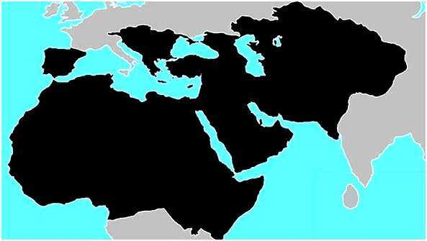
Die Zukunft des IS
Débora Cabral CC-BY-SA 4.0
Der Assyrer

Slide 3
Einführung in die biblische Prophetie
1. Kommen:
Der leidende Messias
2. Kommen:
Der herrschende Messias

Slide 4
Die zwei Erscheinungen von Jesus Christus
1. Kommen:
Der leidende Messias
2. Kommen:
Der herrschende Messias
„die Endzeit“
seit 1882

Slide 5
Endzeit: eine Periode von bereits 133 Jahren
1882
Rückkehr der Juden ab 1882
Bereits mehr als 175 erfüllte Prophezeiungen erfüllt.

Slide 6

Endzeit: eine Periode von bereits 132 Jahren
1882
Rückkehr der Juden ab 1882
Bereits mehr als 175 erfüllte Prophezeiungen erfüllt.

Slide 7
Endzeit: eine Periode von bereits 132 Jahren
1882
Rückkehr der Juden ab 1882
Bereits mehr als 175 erfüllte Prophezeiungen erfüllt.

Slide 8
Prophetischer Plan der letzten 7 Jahre
Wiederkunft
7 Jahre: Die 70. Jahrwoche Daniels
*
x + 3 ½ J.
3 ½ J.
Die grosse Drangsal
Entrückung
* Der Antichrist entweiht den Tempel. Er stellt ein Götzenbild auf
(Mat 24,15) und setzt sich in den Tempel (2Thess 2,4).

Slide 9
Die 70 Jahrwochen Daniels
445 v. Chr.
32 n. Chr.
7 + 62 = 69
70 n. Chr.
Die Gemeinde
69x7 J. = 483 J
7 J.

Slide 10
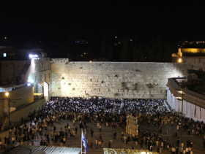
Erweckung in Israel
Jes 10,21: Der Überrest wird umkehren, der Überrest Jakobs zu dem starken Gott.
Jes 37,32: Denn von Jerusalem wird ein Überrest ausgehen, ja, ein Entronnenes vom Berg Zion. Der Eifer des HERRN der Heerscharen wird solches tun.
Hynek Moravec GNU 1.2 or later
144´000 (Off 7 / 14)
1/3 Israels (Sach 13,8)

Slide 11
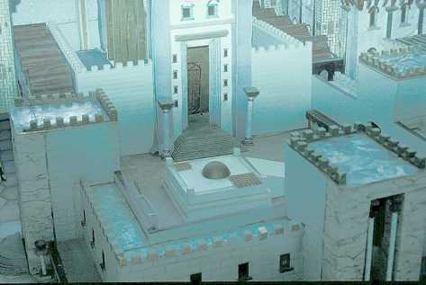
Der Dritte Tempel
Atara Lejoshna /Roger Liebi

Slide 12
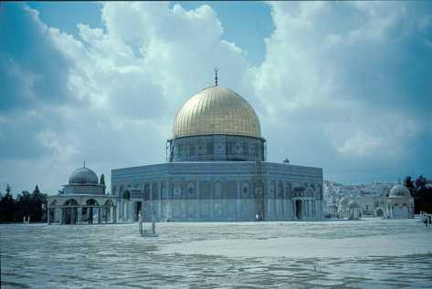
Der Ort des Tempels
RL

Slide 13
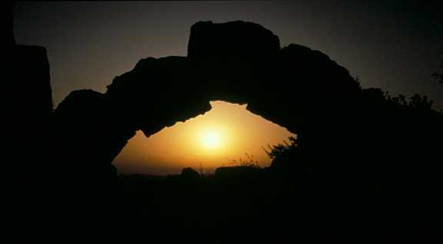
Die Sehnsucht von 2000 Jahren:
Bau des Dritten Tempels
ASEBA Bollodingen

Slide 14
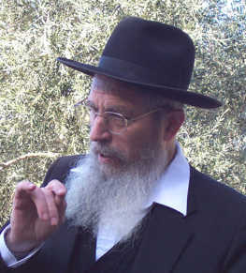
Bereit zum Wiederaufbau
FB
Israel Ariel, Soldat, der den Tempelberg erobert hat, Rabbiner und Gründer des Tempelinstituts in Ost-Jerusalem

Slide 15
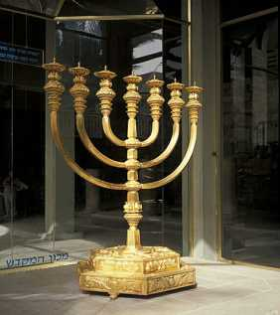
Bereit zum Wiederaufbau
Der siebenarmige Leuchter aus Gold, bereit für den Dienst im Dritten Tempel
Der erste goldene Leuchter Israels seit dem Jahr 70 n. Chr.
RL

Slide 16
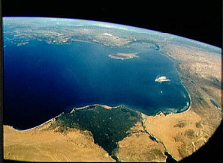
Beginn der 70. Jahrwoche: Bund
Daniel 9: ²⁷ Und er wird einen festen Bund mit den Vielen schließen für eine Jahrwoche; und zur Hälfte der Jahrwoche wird er Schlachtopfer und Speisopfer aufhören lassen. Und wegen der Beschirmung der Gräuel wird ein Verwüster kommen, und zwar bis Vernichtung und Festbeschlossenes über das Verwüstete ausgegossen werden.
NASA

Slide 17
Der Antichrist kommt
«Antichrist» = Der, welcher gegen den Christus (= Messias) ist
«Antichrist» = Der, welcher sich an die Stelle des Christus (= Messias) setzt
Kindlein, es ist letzte Stunde, und wie ihr gehört habt, dass der Antichrist kommt, … (1Joh 2,18)
Dan 11,36-39; Jes 30,33; Sach 11,15-17; Joh 5,43; 2Thess 2,3-12; 1Joh 2,18; Off 6,1-2; Off 13,11-18; 16,13; 19,19-20

Slide 18
Verunreinigung des Tempels
Daniel 9: ²⁷ Und er wird einen festen Bund mit den Vielen schließen für eine Jahrwoche; und zur Hälfte der Jahrwoche wird er Schlachtopfer und Speisopfer aufhören lassen. Und wegen der Beschirmung der Gräuel wird ein Verwüster kommen, und zwar bis Vernichtung und Festbeschlossenes über das Verwüstete ausgegossen werden.
NASA

Slide 19
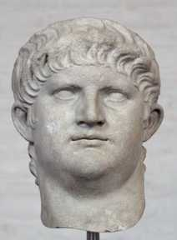
Das Zeichen für die grosse Drangsal
Das sprechende Götzenbild des Antichristen (Off 13,14-15)
Wenn ihr nun das Verwüstung bringende Götzenbild, von dem durch Daniel, den Propheten, geredet ist, stehen seht an heiligem Ort (wer es liest, der beachte es), … (Mat 24,15)
FB

Slide 20
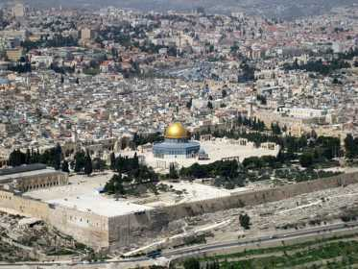
Das Zeichen für die grosse Drangsal
Z.Asaph GNU 1.2 or later
Wenn ihr nun das Verwüstung bringende Götzenbild, von dem durch Daniel, den Propheten, geredet ist, stehen seht an heiligem Orte (wer es liest, der beachte es), … (Mat 24,15)

Slide 21
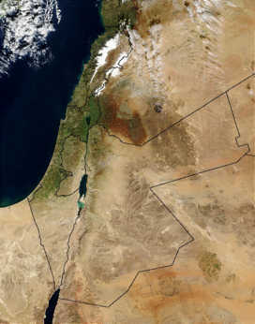
Die Flucht des treuen Überrestes
… dass alsdann die in Judäa sind, auf die Berge fliehen; … denn alsdann wird grosse Drangsal sein, dergleichen von Anfang der Welt bis jetzthin nicht gewesen ist, noch je sein wird; … (Mat 24,16.21)
NASA

Slide 22
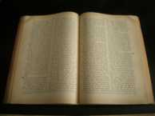
Dan 11,40-45 :
⁴⁰ Und zur Zeit des Endes wird der König des Südens mit ihm zusammenstoßen, und der König des Nordens wird gegen ihn anstürmen …

Slide 23
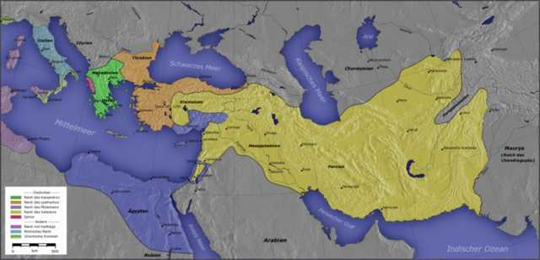
Der König des Nordens
Captain Blood GNU 1.2 or later
Der König des Südens
Notes:
Libanon, Syrien, Türkei, Azerbaidschan, Turkmenistan, Usbekistan, Tadschikistan, Kirgistan, Pakistan, Irak, Iran

Slide 24
Der König des Nordens: Libanon, Syrien, Türkei, Azerbaidschan, Turkmenistan, Usbekistan, Kirgistan, Tadschikistan, Pakistan, Irak, Iran
Captain Blood GNU 1.2 or later
Der König des Südens: Ägypten
Notes:
Turkmenistan, Usbekistan, Kirgistan, Tadschikistan, Pakistan, Libanon, Syrien, Türkei, Jordanien, Irak, Iran

Slide 25
Daniel:
König des Nordens = Gross-Syrien
Jesaja, Micha:
Assyrien = Nordirak/Syrien
Joel:
Der von Norden Kommende
RL

Slide 26
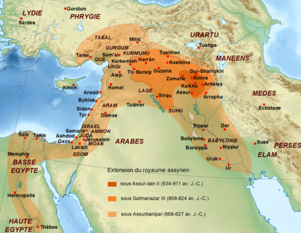
Jesaja, Micha: Assyrien = Nordirak/Syrien
Semhur/Zunkir GNU 1.2 or later

Slide 27
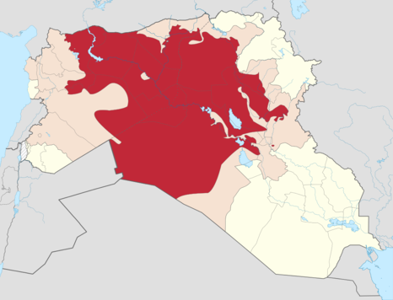
Der IS
dunkelrot = erobert Nov. 2014
hellrot = nächstes Ziel
Spesh531
CC-BY-SA 3.0

Slide 28
Débora Cabral CC-BY-SA 4.0

Slide 29
Ablenkung im Süden
Dan 11,40:
⁴⁰ Und zur Zeit des Endes wird der König des Südens mit ihm zusammenstoßen, …
NASA

Slide 30
Der katastrophale Angriff aus dem Norden
Dan 11,40-45
Dan 8,23-25
Dan 9,27
Joel 1-2
Joel 4,9-17
Jes 10,20-34
Jes 14,24-27
Jes 28,14-22
Jes 29,1-8
Jes 30,27-33
Jes 33,1
Micha 4,14 / 5,4-5
Sach 12-14
NASA

Slide 31
Der katastrophale Angriff aus dem Norden
Dan 11,40-41:
⁴⁰ … und der König des Nordens wird gegen ihn anstürmen mit Wagen und mit Reitern und mit vielen Schiffen; und er wird in die Länder eindringen und wird sie überschwemmen und überfluten. ⁴¹ Und er wird in das Land der Zierde eindringen, und viele Länder werden zu Fall kommen; diese aber werden seiner Hand entrinnen: Edom und Moab und die Vornehmsten der Kinder Ammon.
NASA

Slide 32
Israel – dann Ägypten
Dan 11,42-45 :
⁴² Und er wird seine Hand an die Länder legen, und das Land Ägypten wird nicht entrinnen; ⁴³ und er wird die Schätze an Gold und Silber und alle Kostbarkeiten Ägyptens in seine Gewalt bringen, und Libyer und Sudaneser werden in seinem Gefolge sein.
NASA

Slide 33
Débora Cabral CC-BY-SA 4.0

Slide 34
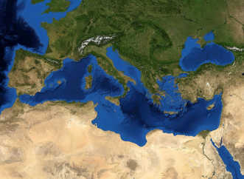
Gerüchte von Norden und von Osten
Dan 11,44:
⁴⁴ Aber Gerüchte von Osten und von Norden her werden ihn erschrecken; und er wird ausziehen in großem Grimme, um
viele zu vernichten und zu vertilgen.
N
O
FB

Slide 35
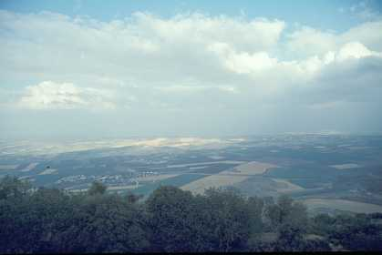
Europa und Harmagedon
Off 16,16: Und er versammelte
sie an den Ort, der auf hebräisch Harmagedon
heißt.“
RL

Slide 36
Harmagedon
RL
Harmagedon: 740 km² (Bundesland Bremen:
404 km²; Kanton Solothurn: 791 km²)

Slide 37
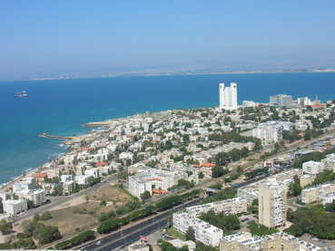
Harmagedon
FB
Harmagedon liegt im Hinterland von Haifa.
Haifa: Grösster Schiffshafen von Israel

Slide 38
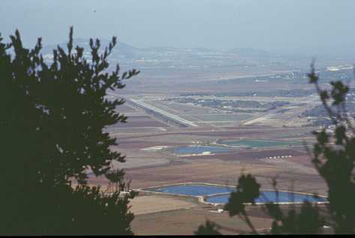
Harmagedon
RL
Militärflughafen in Harmagedon

Slide 39
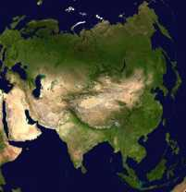

Intervention aus dem fernen Asien
NASA/FB
Off 16: ¹² Und der sechste goß seine Schale aus auf den großen Strom Euphrat; und sein Wasser vertrocknete, auf daß der Weg der Könige bereitet würde, die von Sonnenaufgang herkommen.

Slide 40
Zurück nach Israel!
Dan 11,44:
⁴⁴ Aber Gerüchte von Osten und von Norden her werden ihn erschrecken; und er wird ausziehen in großem Grimm, um
viele zu vernichten und zu vertilgen.
FB

Slide 41
Die zweite Belagerung Jerusalems
Dan 11,45:
Und er wird sein Palastzelt aufschlagen zwischen dem Meere und dem Berg der heiligen Zierde. Und er wird zu seinem Ende kommen, und niemand wird ihm helfen.
NASA

Slide 42
Die zweite Belagerung Jerusalems
Dan 11,45:
Und er wird sein Palastzelt aufschlagen zwischen dem Meere und dem Berg der heiligen Zierde. Und er wird zu seinem Ende kommen, und niemand wird ihm helfen.
Harmagedon
NASA

Slide 43
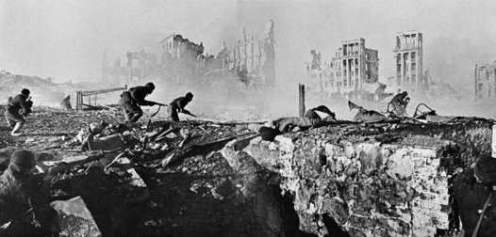
Weltkrieg von 1260 Tagen
RIAN archive CC-BY-SA 3.0
… und wenn jene Tage nicht verkürzt würden, so würde kein
Mensch überleben; … (Mat 24,22)

Slide 44
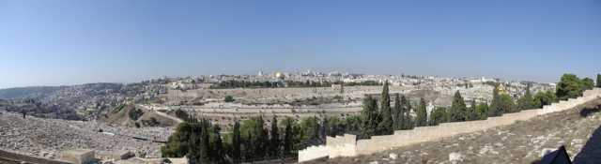
Jerusalem im Zentrum der Katastrophe
FB
Siehe, ich mache Jerusalem
zu einer Taumelschale
für alle Völker ringsum …
(Sach 12,2)

Slide 45
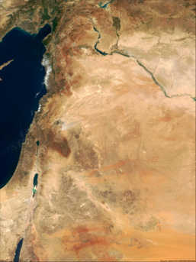
Katastrophe für Israel
Und es wird geschehen im ganzen Land, spricht der HERR: Zwei Teile davon werden ausgerottet werden und verscheiden, aber der dritte Teil davon wird übrig bleiben. Und ich werde den dritten Teil ins Feuer bringen, und ich werde sie läutern, wie man das Silber läutert, und sie prüfen, wie man das Gold prüft. Es wird meinen Namen anrufen, und ich werde ihm antworten; ich werde sagen: Es ist mein Volk; und es wird sagen: Der HERR ist mein Gott. (Sach 13,8-9)
NASA

Slide 46
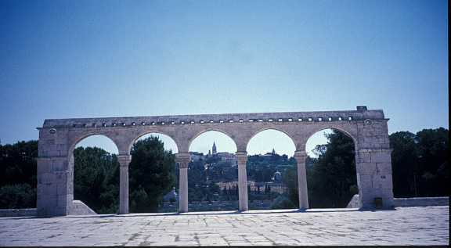
Die Wiederkunft Christi
RL
Sach 14,3-4: Und der HERR wird ausziehen und gegen jene Nationen streiten,
… Und seine Füsse werden an jenem Tag auf dem Ölberg stehen, der vor
Jerusalem gegen Osten liegt; …

Slide 47
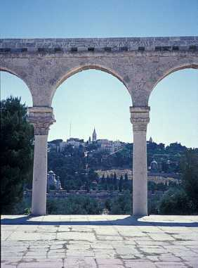
Die Wiederkunft Christi
… und sie werden auf mich blicken, den sie durchbohrt haben. Und sie werden über ihn wehklagen gleich der Wehklage über den Eingeborenen, und bitterlich über ihn Leid tragen, wie man bitterlich über den Erstgeborenen Leid trägt. (Sach 12,10)
RL

Slide 48
Das Reich des Messias
FB
Sach 14,9:
Und der HERR wird König sein
über die ganze Erde;…

Slide 49
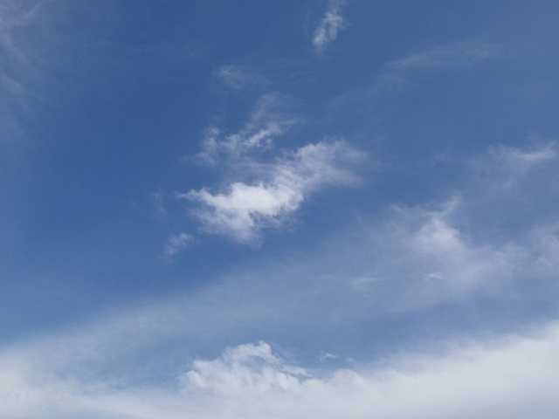
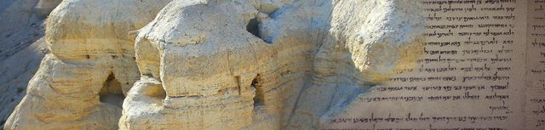
Assyrien im Buch Jesaja
RL
ASEBA CH-Bollodingen
RL

Slide 50
Jesaja 10: ²⁰ Und es wird geschehen an jenem Tag, da wird der Überrest Israels und das Entronnene des Hauses Jakob sich nicht mehr stützen auf den, der es schlägt; sondern es wird sich stützen auf den HERRN, den Heiligen Israels, in Wahrheit. ²¹ Der Überrest wird umkehren, der Überrest Jakobs zu dem starken Gott.
²² Denn wenn auch dein Volk, Israel, wie der Sand des Meeres wäre, nur ein Überrest davon wird umkehren. Vertilgung ist festbeschlossen, sie bringt einher flutend Gerechtigkeit. ²³ Denn der Herr, der HERR der Heerscharen, vollführt Vernichtung und Festbeschlossenes inmitten der ganzen Erde.

Slide 51
²⁴ Darum spricht der Herr, der HERR der Heerscharen, also: Fürchte dich nicht, mein Volk, das in Zion wohnt, vor Assyrien, wenn es dich mit dem Stock schlagen und seinen Stab wider dich erheben wird nach der Weise Ägyptens! ²⁵ Denn noch um ein gar Kleines, so wird der Grimm zu Ende sein und mein Zorn sich wenden zu ihrer Vernichtung. ²⁶ Und der HERR der Heerscharen wird über ihn die Geißel schwingen wie in der Niederlage Midians am Felsen Oreb; und sein Stab wird über das Meer sein, und er wird ihn erheben, wie er ihn über Ägypten erhob. ²⁷ Und es wird geschehen an jenem Tag, daß seine Last weichen wird von deiner Schulter und sein Joch von deinem Hals; und das Joch wird gesprengt werden infolge des Fettes.

Slide 52
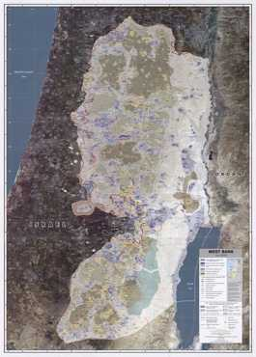
Jesaja 10: ²⁸ Er kommt gegen Aijath, zieht durch Migron; in Mikhmas legt er sein Gepäck ab. ²⁹ Sie ziehen über den Paß, zu Geba schlagen sie ihr Nachtlager auf. Rama bebt, Gibea Sauls flieht. ³⁰ Schreie laut, Tochter Gallims! Horche auf, Laish! Armes Anathoth! ³¹ Madmena eilt davon, die Bewohner von Gebim flüchten. ³² Noch heute macht er halt in Nob; er schwingt seine Hand gegen den Berg der Tochter Zion, den Hügel Jerusalems. - ³³ Siehe, der Herr, der HERR der Heerscharen, haut mit Schreckensgewalt die Äste herunter; und die von hohem Wuchse werden gefällt, und die Emporragenden werden erniedrigt. ³⁴ Und er schlägt die Dickichte des Waldes nieder mit dem Eisen, und der Libanon fällt durch einen Mächtigen.
FB

Slide 53
Jesaja 14: ²⁴ Der HERR der Heerscharen hat geschworen und gesprochen:
Wahrlich! Wie ich es vorbedacht, also geschieht es; und wie ich es beschlossen habe, also wird es zustande kommen: ²⁵ daß ich Assyrien in meinem Land zerschmettern und es auf meinen Bergen zertreten werde. Und so wird sein Joch von ihnen weichen, und seine Last wird weichen von ihrer Schulter. ²⁶ Das ist der Ratschluß, der beschlossen ist über die ganze Erde; und das ist die Hand, die ausgestreckt ist über alle Nationen. ²⁷ Denn der HERR der Heerscharen hat es beschlossen, und wer wird es vereiteln? Und seine ausgestreckte Hand, wer könnte sie abwenden?
NASA

Slide 54
¹⁶ Darum, so spricht der Herr, der HERR: Siehe, ich gründe einen Stein in Zion, einen bewährten Stein, einen kostbaren Eckstein, aufs festeste gegründet; wer glaubt, wird nicht ängstlich eilen.
¹⁷ Und ich werde das Recht zur Richtschnur machen, und die Gerechtigkeit zum Senkblei. Und der Hagel wird hinwegraffen die Zuflucht der Lüge, und die Wasser werden den Bergungsort wegschwemmen. ¹⁸ Und euer Bund mit dem Tod wird zunichte werden, und euer Vertrag mit dem Totenreich nicht bestehen: Wenn die überflutende Geißel hindurchfährt, so werdet ihr von derselben zertreten werden.
NASA
Jesaja 28: ¹⁴ Darum hört das Wort des HERRN, ihr Spötter, Beherrscher dieses Volkes, das in Jerusalem ist! ¹⁵ Denn ihr sprecht: Wir haben einen Bund mit dem Tod geschlossen und einen Vertrag mit dem Totenreich gemacht: Wenn die überflutende Geißel hindurchfährt, wird sie an uns nicht kommen; denn wir haben die Lüge zu unserer Zuflucht gemacht und in der Falschheit uns geborgen.

Slide 55
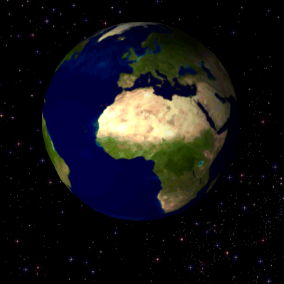
Jesaja 28: ¹⁹ So oft sie hindurchfährt, wird sie euch hinraffen; denn jeden Morgen wird sie hindurchfahren, bei Tag und bei Nacht. Und es wird eitel Schrecken sein, die Botschaft zu vernehmen. ²⁰ Denn das Bett ist zu kurz, um sich auszustrecken und die Decke zu schmal, um sich einzuhüllen. ²¹ Denn der HERR wird sich aufmachen wie bei dem Berg Perazim, wie im Tal zu Gibeon wird er zürnen: um sein Werk zu tun, befremdend ist sein Werk! und um seine Arbeit zu verrichten, außergewöhnlich ist seine Arbeit!
²² Und nun treibt nicht Spott, damit eure Bande nicht fester gemacht werden; denn ich habe Vernichtung vernommen und Festbeschlossenes von seiten des Herrn, des HERRN der Heerscharen, über die ganze Erde.
²³ Nehmt zu Ohren und hört meine Stimme, merkt auf und hört meine Rede!
Marvel GNU 1.2 or later
RL

Slide 56
Jesaja 29: 1 Wehe Ariel, Ariel, Stadt, wo David lagerte! Fügt Jahr zu Jahr, laßt die Feste kreisen! ² Und ich werde Ariel bedrängen, und es wird Seufzen und Stöhnen geben. Und sie wird mir sein wie ein Ariel. ³ Und ich werde dich im Kreis umlagern, und dich mit Heeresaufstellung einschließen, und Belagerungswerke wider dich aufrichten.
⁴ Und erniedrigt wirst du aus der Erde reden, und deine Sprache wird dumpf aus dem Staube ertönen; und deine Stimme wird wie die eines Geistes aus der Erde hervorkommen, und deine Sprache wird aus dem Staube flüstern. - ⁵ Aber wie feiner Staub wird die Menge deiner Feinde sein, und wie dahinfahrende Spreu die Menge der Gewaltigen; und in einem Augenblick, plötzlich, wird es geschehen. ⁶ Von seiten des HERRN der Heerscharen wird sie heimgesucht werden mit Donner und mit Erdbeben und großem Getöse, Sturmwind und Gewitter und eine Flamme verzehrenden Feuers.

Slide 57
Jesaja 29: ⁷ Und wie ein nächtliches Traumgesicht wird die Menge all der Nationen sein, welche Krieg führen gegen Ariel, und alle, welche sie und ihre Festung bestürmen und sie bedrängen.
⁸ Und es wird geschehen, gleichwie der Hungrige träumt, und siehe, er ißt und er wacht auf, und seine Seele ist leer; und gleichwie der Durstige träumt, und siehe, er trinkt und er wacht auf, und siehe, er ist matt und seine Seele lechzt: also wird die Menge all der Nationen sein, welche Krieg führen gegen den Berg Zion.

Slide 58
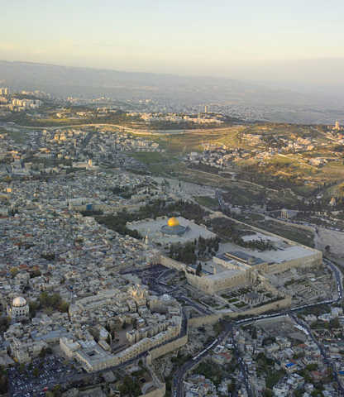
Jesaja 30: ²⁷ Siehe, der Name des HERRN kommt von fernher. Sein Zorn brennt, und der aufsteigen-de Rauch ist gewaltig; seine Lippen sind voll Grimmes, und seine Zunge ist wie ein verzehrendes Feuer, ²⁸ und sein Odem wie ein überflutender Bach, der bis an den Hals reicht: um die Nationen zu schwingen mit einer Schwinge der Nichtigkeit, und einen irreführenden Zaum an die Kinnbacken der Völker zu legen.
Godot13 CC-BY-SA 3.0
nicht portiert

Slide 59
²⁹ Gesang werdet ihr haben wie in der Nacht, da das Fest geweiht wird, und Freude des Herzens gleich denen, die unter Flötenspiel hinziehen, um zu kommen auf den Berg des HERRN, zum Felsen Israels. ³⁰ Und der HERR wird hören lassen die Majestät seiner Stimme, und sehen lassen das Herabfahren seines Armes mit Zornes-schnauben und einer Flamme verzehrenden Feuers, Wolkenbruch und Regenguß und Hagelsteine.
Godot13 CC-BY-SA 3.0
nicht portiert

Slide 60
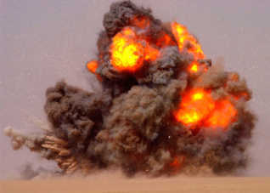
FB
Jesaja 30: ³¹ Denn vor der Stimme des HERRN wird Assyrien zerschmettert werden, wenn es mit dem Stock schlägt.
³² Und es wird geschehen, jeder Streich der verhängten Rute, die der HERR auf ihn herabfahren läßt, ergeht unter Tamburin und Lautenspiel; und mit geschwungenem Arm wird er gegen ihn kämpfen.³³ Denn vorlängst ist eine Greuelstätte zugerichtet; auch für den König ist sie bereitet. Tief, weit hat er sie gemacht, ihr Holzstoß hat Feuer und Holz in Menge; wie ein Schwefelstrom setzt der Hauch des HERRN ihn in Brand.

Slide 61
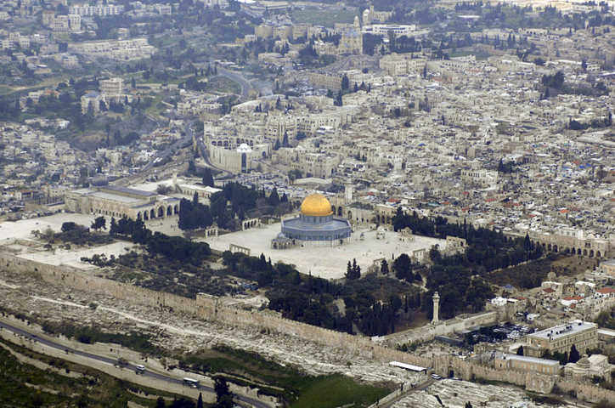
Jesaja 31: ⁴ Denn also hat der HERR zu mir gesprochen: Wie der Löwe und der junge Löwe, wider den der Hirten Menge zusammen-gerufen wird, über seinem Raub knurrt, vor ihrer Stimme nicht erschrickt und sich vor ihrem Lärmen nicht ergibt, also wird der HERR der Heerscharen herniedersteigen, um auf dem Berg Zion und auf seinem Hügel zu streiten. ⁵ Gleich schwirrenden Vögeln, also wird der HERR der Heerscharen Jerusalem beschirmen: beschirmen und erretten, schonen und befreien.
Godot13 CC-BY-SA 3.0

Slide 62
„Der von Norden Kommende“ im Buch Joel
RL
ASEBA CH-Bollodingen
RL

Slide 63
Joel 2: Stoßt ins Schopharhorn auf Zion, und blast Lärm auf meinem heiligen Berg! Beben sollen alle Bewohner des Landes; denn es kommt der Tag des HERRN, denn er ist nahe: ² ein Tag der Finsternis und der Dunkelheit, ein Tag des Gewölks und der Wolkennacht. Wie die Morgendämmerung ist es ausgebreitet über die Berge, ein großes und mächtiges Volk, desgleichen von Ewigkeit her nicht gewesen ist und nach ihm nicht mehr sein wird bis in die Jahre der Geschlechter und Geschlechter.
Godot13 CC-
BY-SA 3.0

Slide 64
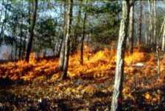
FB
Joel 2: ³ Vor ihm her verzehrt das Feuer, und nach ihm lodert die Flamme; vor ihm ist das Land wie der Garten Eden, und nach ihm eine öde Wüste, und auch keine Entronnenen läßt es übrig. ⁴ Sein Aussehen ist wie das Aussehen von Rossen; und wie Reitpferde, also rennen sie. ⁵ Gleich Wagengerassel hüpfen sie auf den Gipfeln der Berge, gleich dem Prasseln der Feuerflamme, welche Stoppeln verzehrt; sie sind wie ein mächtiges Volk, zum Kampf gerüstet. ⁶ Vor ihm zittern die Völker, alle Angesichter erblassen. ⁷ Sie rennen wie Helden, wie Kriegsleute ersteigen sie die Mauer; und sie ziehen ein jeder auf seinem Weg, und ihre Pfade wechseln sie nicht; ⁸ und keiner drängt den anderen, sie ziehen jeder einzeln auf seiner Bahn; und sie stürzen zwischen den Waffen hindurch und verwunden sich nicht.

Slide 65
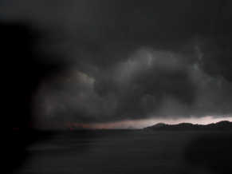
Mcyjerry GNU 1.2 or later
Joel 2: ⁹ Sie laufen in der Stadt umher, rennen auf die Mauer, steigen in die Häuser; durch die Fenster dringen sie ein wie der Dieb. ¹⁰ Vor ihnen erbebt die Erde, erzittert der Himmel; Sonne und Mond verfinstern sich, und die Sterne verhalten ihren Glanz. ¹¹ Und der HERR läßt vor seinem Heer her seine Stimme erschallen, denn sein Heerlager ist sehr groß, denn der Vollstrecker seines Wortes ist mächtig; denn groß ist der Tag des HERRN und sehr furchtbar, und wer kann ihn ertragen

Slide 66
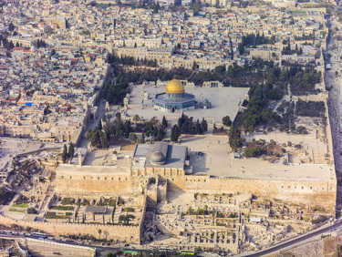
¹⁴ Wer weiß? Er möchte umkehren und es sich gereuen lassen, und er möchte Segen hinter sich zurücklassen: Speisopfer und Trankopfer für den HERRN, euren Gott. ¹⁵ Stoßt ins Schofarhorn auf Zion, heiligt ein Fasten, ruft eine Festversammlung aus! ¹⁶ Versammelt das Volk, heiligt eine Versammlung, bringt die Ältesten zusammen, versammelt die Kinder und die Säuglinge an den Brüsten; der Bräutigam trete aus seiner Kammer, und die Braut aus ihrem Gemach!
Godot13 CC-
BY-SA 3.0
Joel 2: ¹² Aber auch jetzt noch, spricht der HERR, kehrt um zu mir mit eurem ganzen Herzen, und mit Fasten und mit Weinen und mit Klagen. ¹³ Und zerreißt euer Herz und nicht eure Kleider, und kehrt um zu dem HERRN, eurem Gott; denn er ist gnädig und barmherzig, langsam zum Zorn und groß an Güte, und läßt sich des Übels gereuen.

Slide 67
¹⁹ Und der HERR antwortet und spricht zu seinem Volk: Siehe, ich sende euch das Korn und den Most und das Öl, daß ihr davon satt werdet; und ich werde euch nicht mehr zum Hohn machen unter den Nationen.
Godot13 CC-
BY-SA 3.0
Joel 2: ¹⁷ Die Priester, die Diener des HERRN, sollen weinen zwischen der Halle und dem Altar und sprechen: Schone, HERR, deines Volkes und gib nicht dein Erbteil der Schmähung hin, daß sie den Nationen zur Spottrede seien! Warum soll man unter den Völkern sagen: Wo ist ihr Gott? ¹⁸ Dann eifert der HERR für sein Land, und er hat Mitleid mit seinem Volk.

Slide 68
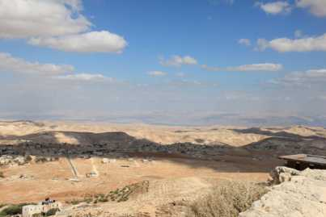
Joel 2: ²⁰ Und ich werde den von Norden Kommenden von euch entfernen und ihn in ein dürres und wüstes Land vertreiben, seinen Vortrab in das vordere Meer und seinen Nachtrab in das hintere Meer; und sein Gestank wird aufsteigen, und aufsteigen sein übler Geruch, weil er Großes getan hat.
RL

Slide 69
FB
Joel 2: ²¹ Fürchte dich nicht, Erde; frohlocke und freue dich! Denn der HERR tut Großes. ²² Fürchtet euch nicht, ihr Tiere des Feldes! Denn es grünen die Auen der Steppe; denn der Baum trägt seine Frucht, der Feigenbaum und der Weinstock geben ihren Ertrag.
²³ Und ihr, Kinder Zions, frohlockt und freut euch in dem HERRN, eurem Gott! Denn er gibt euch den Frühregen nach rechtem Maß, und er läßt euch Regen herabkommen: Frühregen und Spätregen wie zuvor.
²⁴ Und die Tennen werden voll Getreide sein, und die Kufen überfließen von Most und Öl. ²⁵ Und ich werde euch die Jahre erstatten, welche die Heuschrecke, der Abfresser und der Vertilger und der Nager gefressen haben, mein großes Heer, das ich unter euch gesandt habe.

Slide 70
Joel 2: ²⁶ Und ihr werdet essen, essen und satt werden, und werdet den Namen des HERRN, eures Gottes, preisen, der Wunderbares an euch getan hat. Und mein Volk soll nimmermehr beschämt werden. ²⁷ Und ihr werdet wissen, daß ich in Israels Mitte bin, und daß ich, der HERR, euer Gott bin, und keiner sonst. Und mein Volk soll nimmermehr beschämt werden.
²⁸ Und danach wird es geschehen, daß ich meinen Geist ausgießen werde über alles Fleisch; und eure Söhne und eure Töchter werden weissagen, eure Greise werden Träume haben, eure Jünglinge werden Gesichte sehen.
FB

Slide 71
Zerstreuung und Rückkehr Israels
Das Evangelium für alle Nationen
Das Reich des Messias (1000 J.)
„die Endzeit“
Israel in der Zerstreuung
70 - 1882
seit 1882

Slide 72
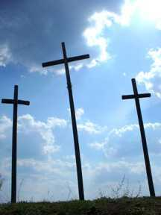
Lasst euch versöhnen mit Gott!
(2Kor 5,20)
FB

Slide 73
Jesus starb für mich am Kreuz!
Wenn wir unsere Sünden bekennen, so ist er treu und gerecht, dass er uns die Sünden vergibt und uns reinigt von aller Ungerech-tigkeit.
(1Joh 1,9)
FB

Slide 74
GNU FDL
Genaue Information zur Lizenz GNU FDL:
http://en.wikipedia.org/wiki/Wikipedia:Text of_the_GNU_Free_Documentation_License

Slide 75
CCA
Genaue Information zur Lizenz Creative Commons:
http://en.wikipedia.org/wiki/Creative_Commons
FB = Freies Bild
RL = Roger Liebi
USA = freies Bild der USA
Bibelzitate: Elberfelder 1905 (leicht revidiert durch RL)

